Slide 2
Xăng-ti-mét khối viết là?
$${cm}^{3}$$
$${cm}^{2}$$
$$m^{2}$$
$${dm}^{2}$$

Slide 3
Bảy xăng-ti-mét khối.
$${7 cm}^{2}$$
$${70 cm}^{3}$$
$${7 cm}^{3}$$
$${071 cm}^{3}$$

Slide 4
Theo xăng-ti-mét khối.
Đo thể tích bể cá
theo đơn vị nào?
Có đơn vị khác để đo thể tích không?

Slide 5
BÀI 71
ĐỀ - XI - MÉT KHỐI

Slide 6
- HS nhận biết được đơn vị đo thể tích đề-xi-mét khối:
+ Biểu tượng, tên gọi, kí hiệu.
+ Đọc, viết các số đo theo đơn vị đề-xi-mét khối.
+ Quan hệ với đơn vị xăng-ti-mét khối, chuyển đổi đơn vị đo.
- HS vận dụng để giải quyết được vấn đề đơn giản liên quan đến đề-xi-mét khối.

Slide 8
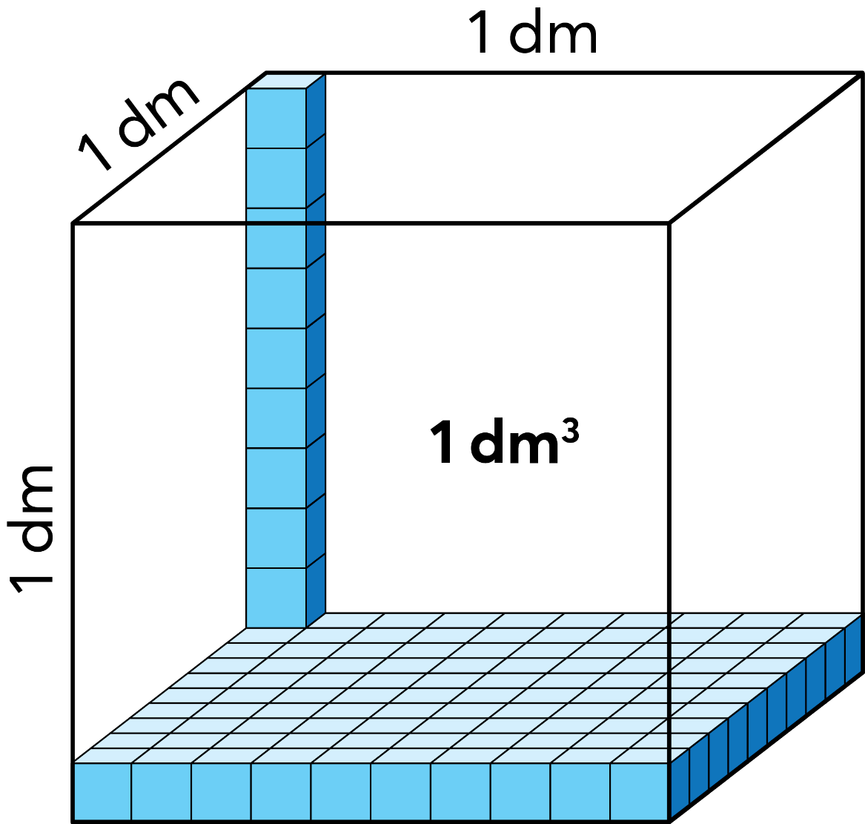
Đề-xi-mét khối là một đơn vị đo thể tích.
Đề-xi-mét khối viết tắt là${ dm}^{3}$.
• 1 ${ dm}^{3}$ là thể tích của hình lập phương có cạnh dài 1 dm.
1 ${ dm}^{3}$ = .?. ${ cm}^{3}$
Dựa vào hình bên, tính số hình
lập phương nhỏ cạnh 1 cm khi
xếp đầy hình lập phương lớn.

Slide 9
Đố bạn 1 dm³ = ? cm³
1cm³
1 dm = 10 cm
1 hàng = 10 hình
10 lớp
1dm³
10 hàng
1 dm

Slide 10
Đố bạn 1 dm³ = ? cm³
Số hình lập phương cạnh 1 cm cần để xếp đầy hình lập phương cạnh 1 dm là:
10 x 10 x 10 = 1000 ( hình)
1dm³
10 lớp
1 dm³ = 1000 cm³
10 hàng
1 hàng = 10 hình

Slide 11
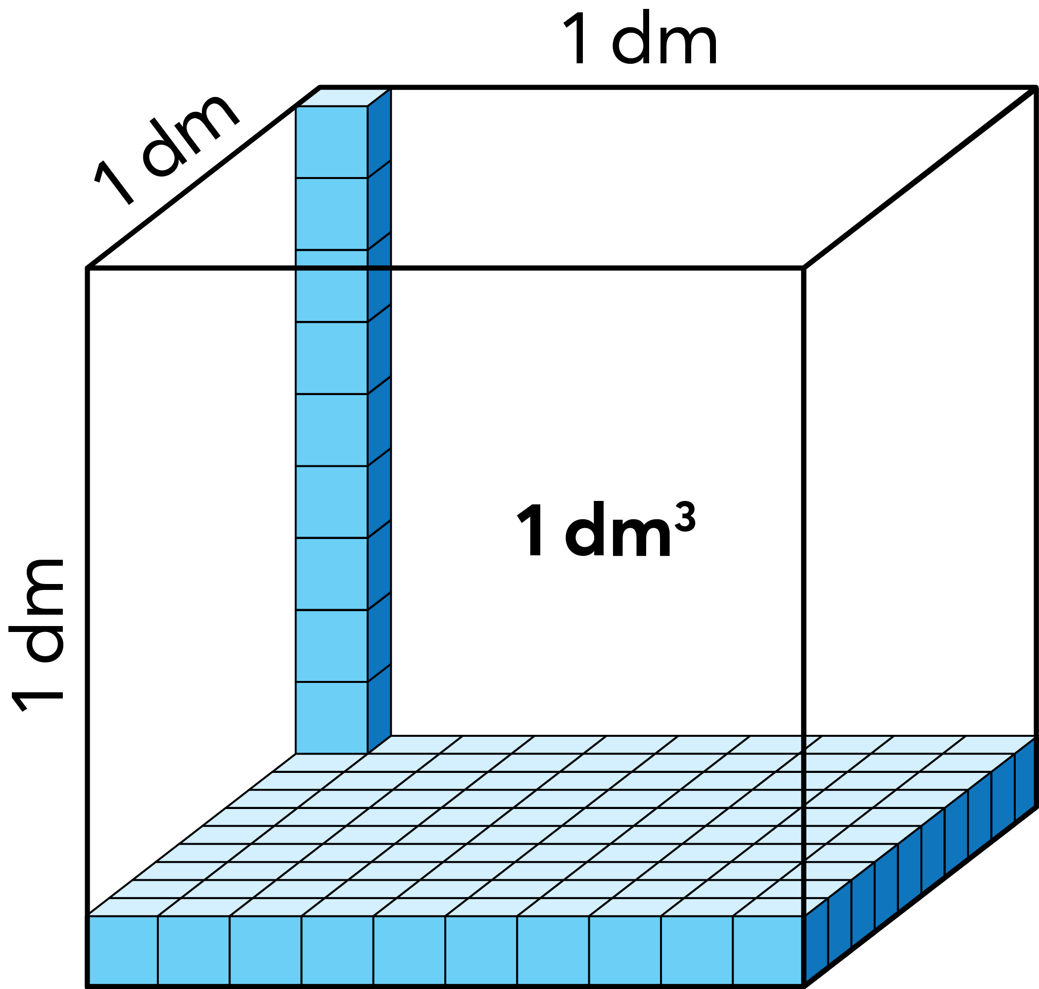
1 dm³ = 1000 cm³
1 cm³ = $\frac{1}{1000}$ dm³

Slide 12
THỰC HÀNH

Slide 13
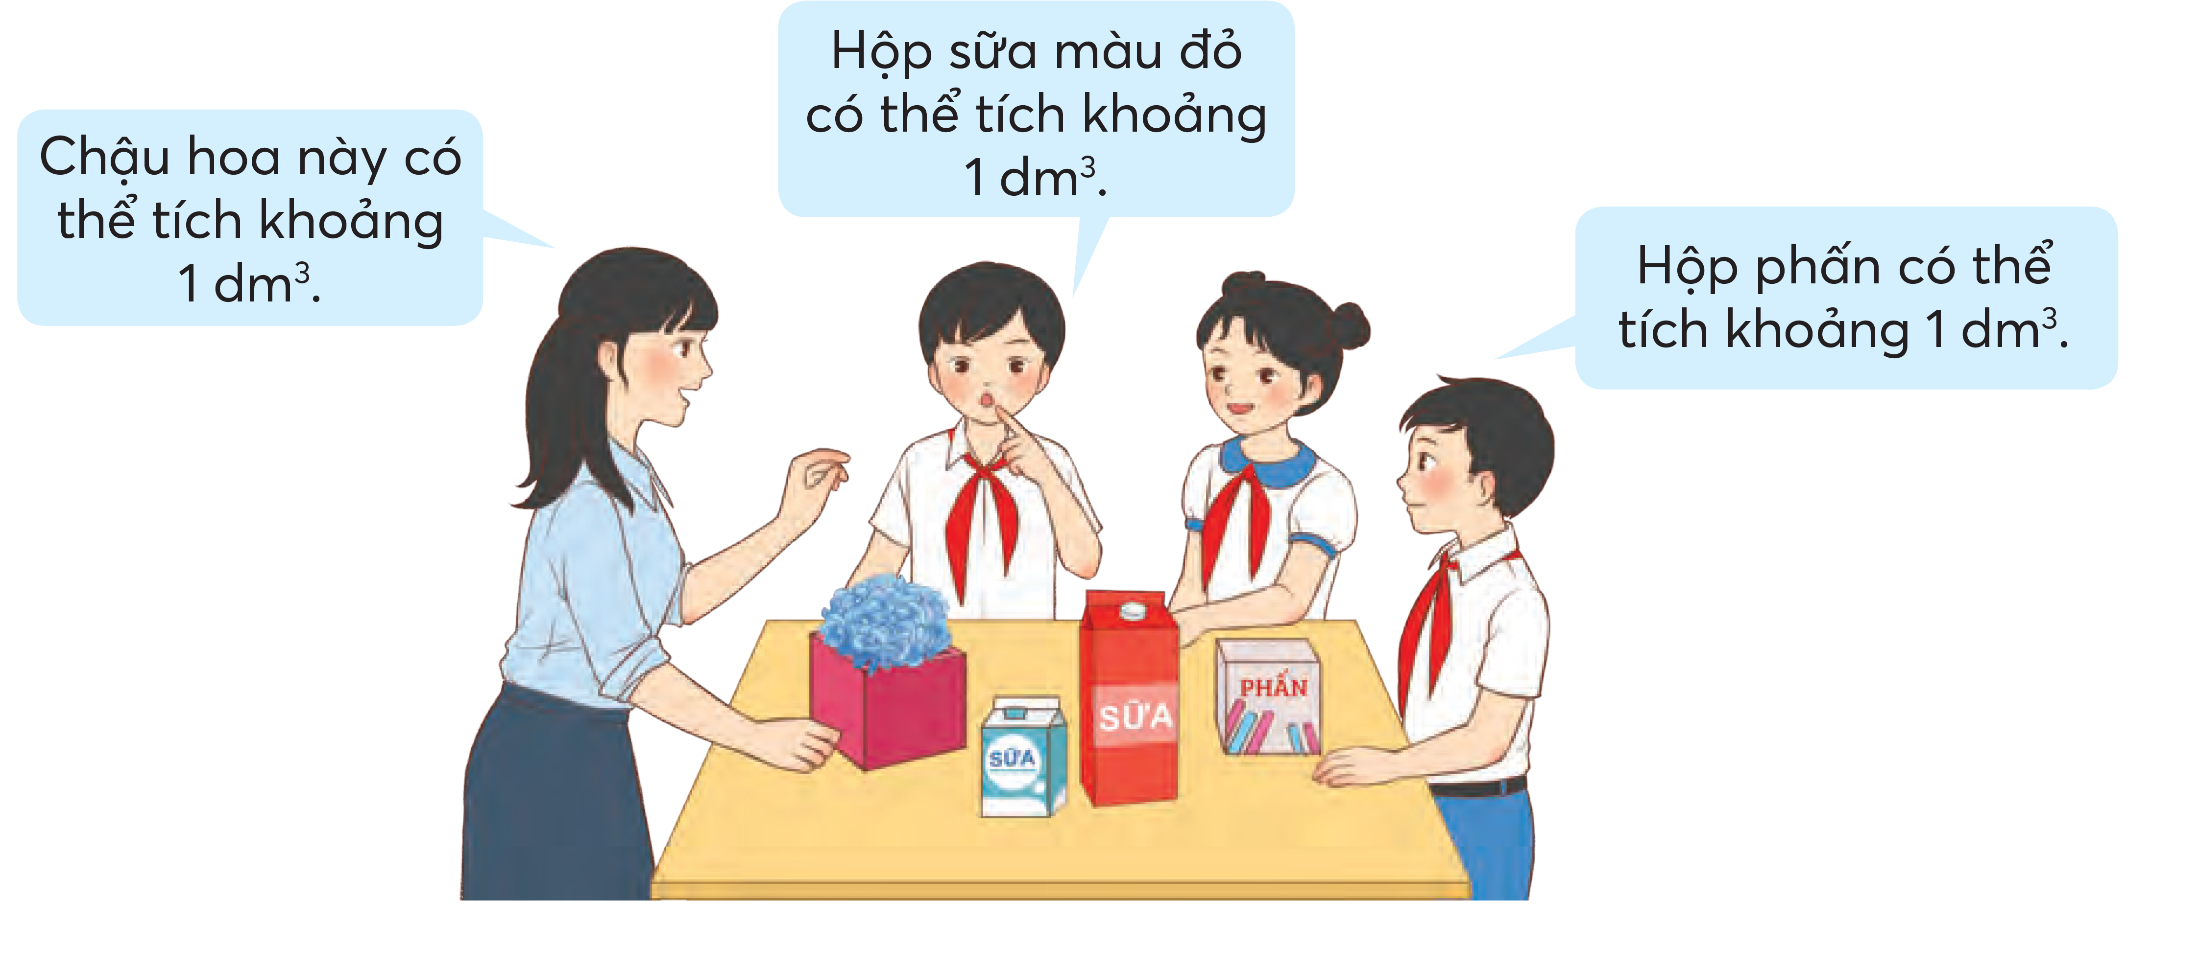
Kể tên một vài đồ 1 vật có thể tích khoảng 1 ${dm}^{3}$.

Slide 14
a) Đọc các số đo thể tích: 42 ${dm}^{3}$; 1 009 ${dm}^{3}$;
$\frac{9}{4} {dm}^{3}$; 80,05 ${dm}^{3}$.
b) Viết các số đo thể tích:
• Bốn mươi hai đề-xi-mét khối.
• Sáu phần bảy đề-xi-mét khối.
• Ba trăm phẩy tám đề-xi-mét khối.

Slide 15
42 ${dm}^{3}$
Bốn mươi hai đề-xi-mét khối.
1 009 ${dm}^{3}$
Một nghìn không trăm linh chín đề-xi-mét khối.

Slide 16
$$\frac{9}{4} {dm}^{3}$$
Chín phần tư đề-xi-mét khối.
80,05 ${dm}^{3}$.
Tám mươi phẩy không năm đề-xi-mét khối.

Slide 17
b) Viết các số đo thể tích:
• Bốn mươi hai đề-xi-mét khối.
• Sáu phần bảy đề-xi-mét khối.
• Ba trăm phẩy tám đề-xi-mét khối.
42 ${dm}^{3}$
$\frac{6}{7}$ ${dm}^{3}$
300,8 ${dm}^{3}$

Slide 18
3. Số?
a) 1 ${dm}^{3}$ = .?. ${cm}^{3}$
8 ${dm}^{3}$ = .?.${cm}^{3}$
11,3 ${dm}^{3}$= .?.${cm}^{3}$
b) 1 000 ${cm}^{3}$= .?. ${dm}^{3}$
15 000${ cm}^{3}$= .?. ${dm}^{3}$
127 400 ${cm}^{3}$= .?. ${dm}^{3}$
c) 1${cm}^{3}$= .?. ${dm}^{3}$
700${cm}^{3}$= .?. ${dm}^{3}$
$\frac{5}{2}$ ${dm}^{3}$= .?. ${cm}^{3}$

Slide 19
a) 1 ${dm}^{3}$ = 1000 ${cm}^{3}$
8 ${dm}^{3}$ = 8000 ${cm}^{3}$
11,3 ${dm}^{3}$= 11 300 ${cm}^{3}$
.?..
.?..
b) 1 000 ${cm}^{3}$= 1 ${ dm}^{3}$
15 000${ cm}^{3}$= 15 ${dm}^{3}$
127 400 ${cm}^{3}$= 1$27,4 {dm}^{3}$
.?..
.?..
.?..

Slide 20
c) 1${cm}^{3}$= $\frac{1}{10}$ ${ dm}^{3}$
700${cm}^{3}$= 0,7 ${dm}^{3}$
$\frac{5}{2}$ ${dm}^{3}$= 2 500 ${cm}^{3}$
.?..
.?..
.?..

Slide 22
1 dm³ = 1000 cm³
1 cm³ = $\frac{1}{1000}$ dm³

